Slide 1




Classificação Automática de CFOP e NCM
Este projeto de inteligência artificial visa revolucionar o compliance fiscal. Ele foca na classificação automática de produtos e serviços. Nosso plano de implementação será concluído em apenas três meses.

Slide 2

O Problema
38%
Empresas erram códigos fiscais (2023).
R$1.2B
Multas anuais por não conformidade.
Processos manuais de classificação são lentos e falhos. Isso causa erros fiscais e multas significativas. É um problema grave para empresas brasileiras.

Slide 3


A Solução
O Agente
Redução de Riscos
Levantamento de dados: Coletar e preparar dados;
Minimiza erros humanos e problemas fiscais.
Integração Fácil
Via API Python, conecta-se a ERPs existentes.
Nossa solução automatiza a classificação fiscal, reduzindo riscos. Ela integra-se facilmente.

Slide 4
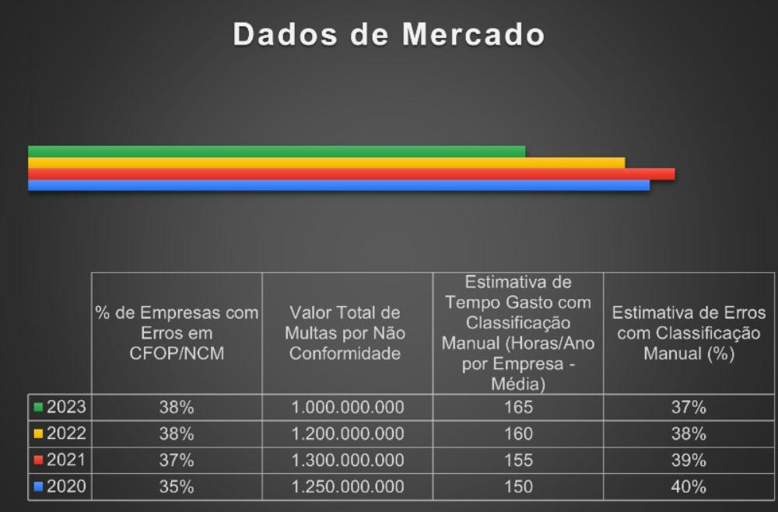
O mercado de softwares fiscais no Brasil movimenta R$ 5,6 bilhões. Existem 3,4 milhões de empresas que precisam de escrituração digital. A digitalização, impulsionada por IFRS e eSocial, acelera essa demanda.

Slide 5




Vantagem Competitiva
Treinamento Contínuo
Usa bases públicas e privadas para aprimoramento.
Modelo Adaptativo
Aprende novos produtos em tempo real.
Alta Precisão
Foca na exatidão, integração fácil e baixo custo.
Nosso modelo preditivo via IA aprende continuamente. Ele se adapta a novos produtos rapidamente. Oferece alta precisão, integração fácil e baixo custo operacional.

Slide 6
Concorrência
Players Atuais
Nossa Proposta
Synchro, Mastersaf e Sovos são os principais concorrentes.
Um modelo preditivo baseado em inteligência artificial.
Usam regras fiscais fixas.
Reduz erros em mais de 30%.
Menor adaptabilidade a mudanças.
Aprende e se adapta a novos cenários.
Enquanto a concorrência usa regras fixas, nosso modelo preditivo via IA supera. Ele reduz erros em mais de 30% comparado a soluções tradicionais.

Slide 7
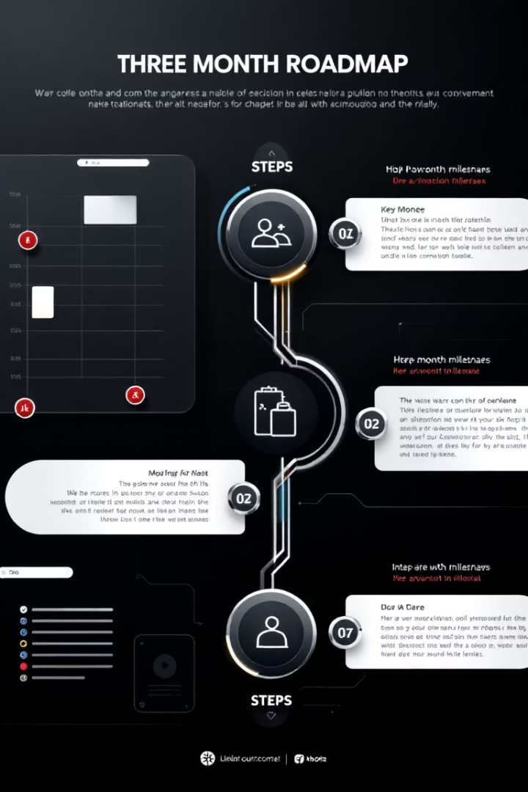
Roadmap em 3 Meses
1
Mês 1
Coleta de dados e definição de features fiscais.
2
Mês 2
Prototipação e teste do modelo Python.
3
Mês 3
Integração piloto com parceiro estratégico.
Nosso roadmap de 3 meses começa com coleta de dados. Segue para prototipagem e testes. Finaliza com integração piloto, garantindo uma implementação eficiente.

Slide 8

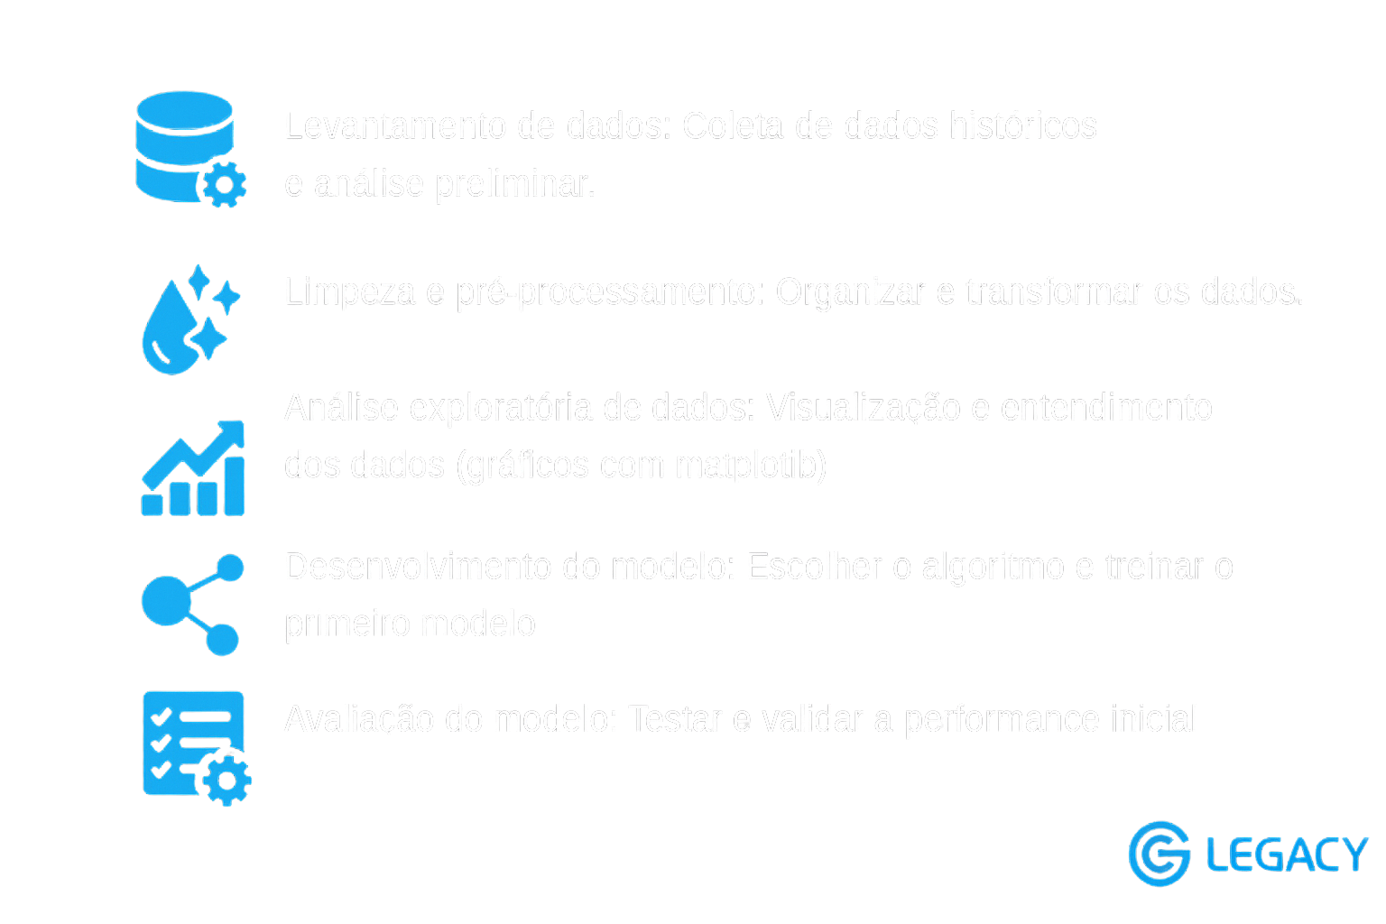


Slide 9
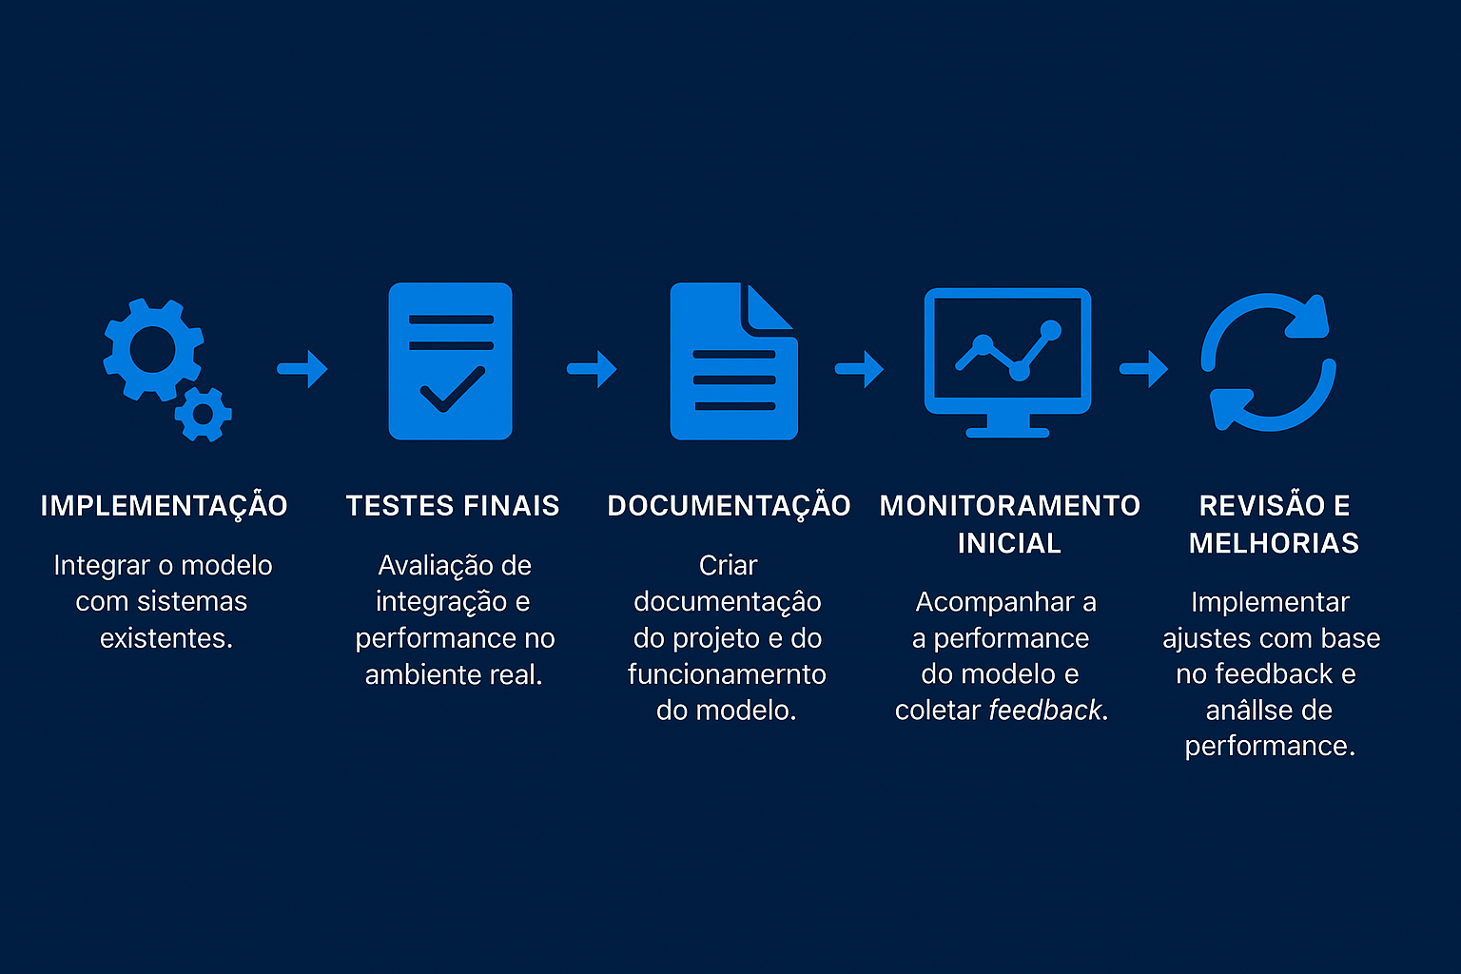


Slide 10




Resultados Esperados & Chamada
Redução de Erros
Até 60% no primeiro trimestre.
ROI Potencial
Economia média de R$ 500 mil/ano por cliente.
Próximos Passos
Agende uma demonstração e adesão ao piloto.
Esperamos uma redução de erros fiscais em até 60%. O ROI potencial é uma economia de R$ 500 mil/ano. Agende uma demonstração para conhecer nossa solução.

Slide 11

Equipe Legacy
Agentes Inteligentes Legacy
Alunos:
1. Arthur Neves de Oliveira Santos
2. Fabiana Gonçalves
3. Patrícia Monteiro Barbosa
4. Silvia Marques Almeida Rodrigues

